Slide 1




Les 3 – Meerdere LED's

Slide 2
Doelen
Ik kan meerdere LED's aansluiten en laten knipperen
Ik kan mijn code tof maken met commentaar en “for loops”

Slide 3
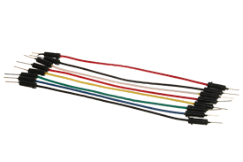
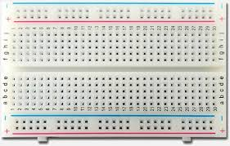
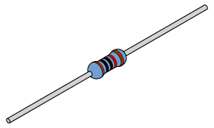
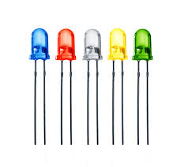
Wat hebben we nodig?
De Arduino UNO
Software Aruino IDE
USB snoer
Breadboard
Snoertjes
Weerstandje
LED

Slide 4
Wat gaan we doen?
We gaan een schakeling bouwen met meerdere LED's
  Stroom van de Arduino
  LED
  Weerstandje
  Nieuw => zorg voor een “ground rail”

Slide 5
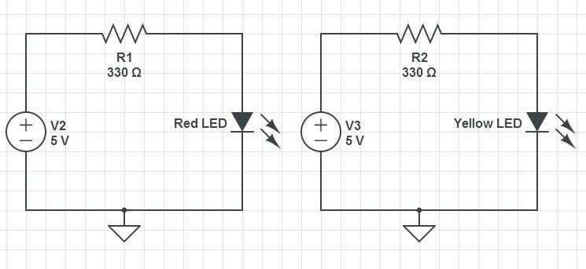

Slide 6
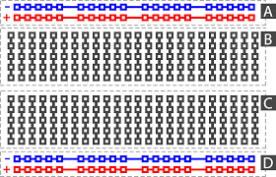
Het breadboard
We gaan een breadboard gebruiken
Kolommen zijn WEL verbonden, rijen NIET (behoudens rij A en D)
We kunnen de kolommen gebruiken om spullen aan te sluiten

Slide 7
TIPS
Zorg dat alles netjes blijft
Zorg dat je connecties op dezelfde lijn blijven
Denk aan de manier waarop je de LED's aansluit (anode en kathode)
  Overigens kun je de LED niet kapot maken door hem verkeerd aan te sluiten, de LED doet het gewoon niet.

Slide 8
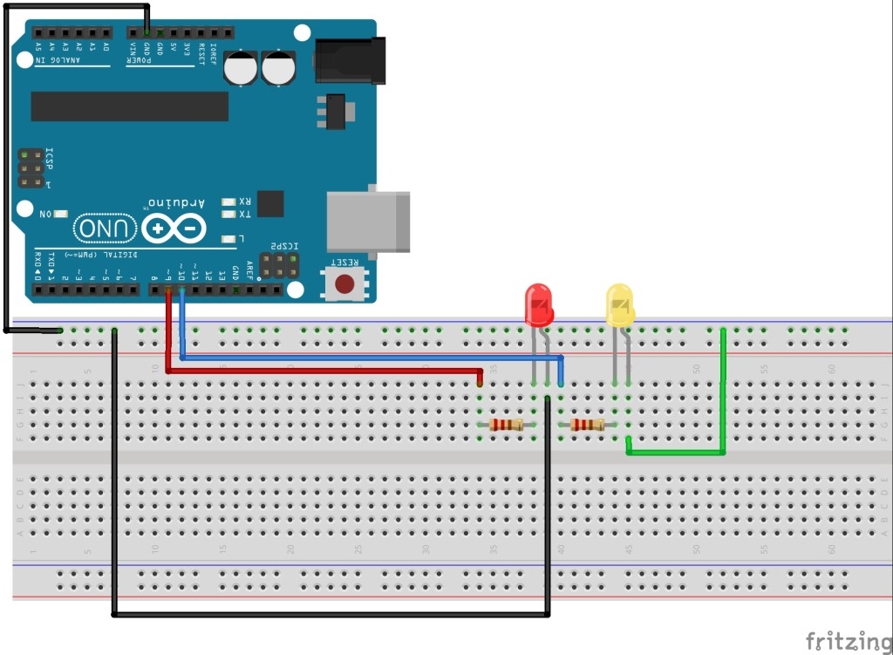
Een voorbeeld van aansluiten

Slide 9
Opdracht: Sluit alles aan

Slide 10
Dat was de hardware, nu de software

Slide 11
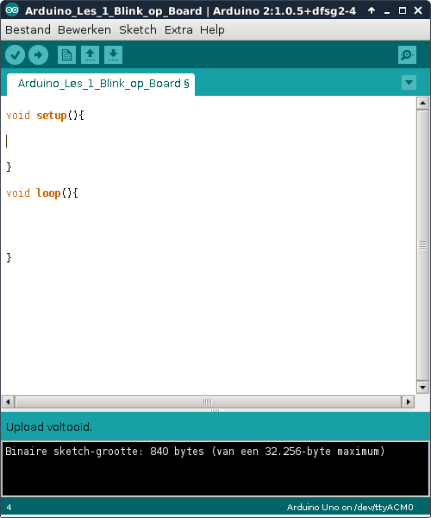

Slide 12
Hoe pakken we dat aan?
Doe mee met het schrijven van de code
NIEUW:
commentaar toevoegen

Slide 13
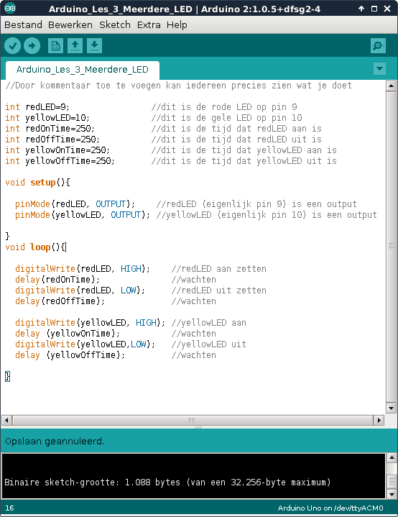

Slide 14
Opdracht:
Nu wil ik dat eerst de rode LED 10 keer knippert en daarna de gele LED 1 keer. Hoe pak ik dat aan?
Met een “for loop”

Slide 15
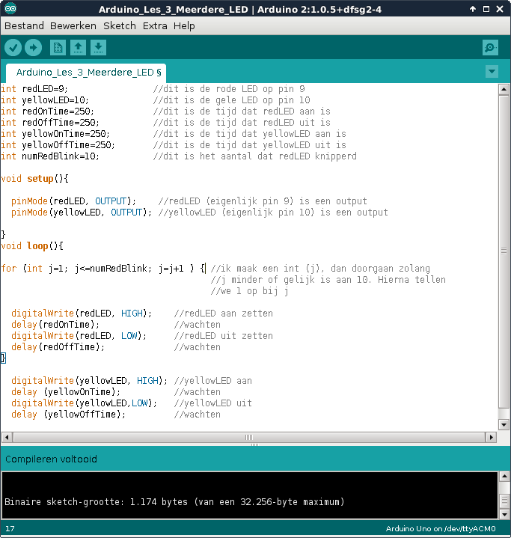

Slide 16
Opdracht:
Maak ook een “for loop” voor de gele LED

Slide 17
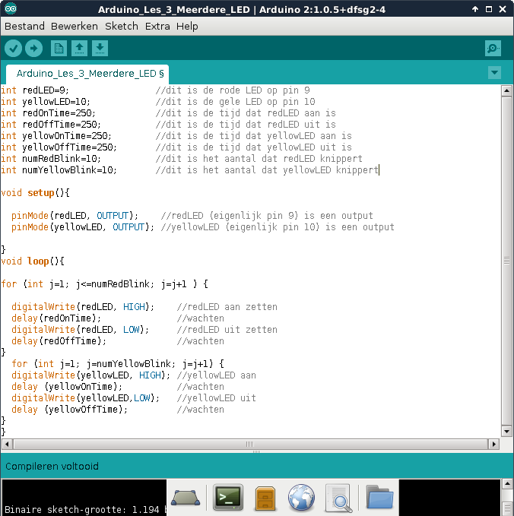

Slide 18
Credits:
Presentatie gemaakt door Educaris
Mail: info@educaris.org
Oktober 2016

